Slide 1

Исполнение бюджета Екатериновского сельского поселения за 2023 год

Slide 2

Объем доходов бюджета Екатериновского сельского поселения за 2023 год
составил 17422,2 тыс. руб.

Slide 3
Объем налоговых и неналоговых доходов бюджета Екатериновского сельского поселения в 2023 году составил 6 602,2 тыс.руб.

Slide 4
Исполнение собственных доходов бюджета Екатериновского сельского поселения

Slide 5
Объем безвозмездных поступлений составил
10 820,0 тыс. руб.

Slide 6
Динамика расходов бюджета Екатериновского сельского поселения

Slide 7
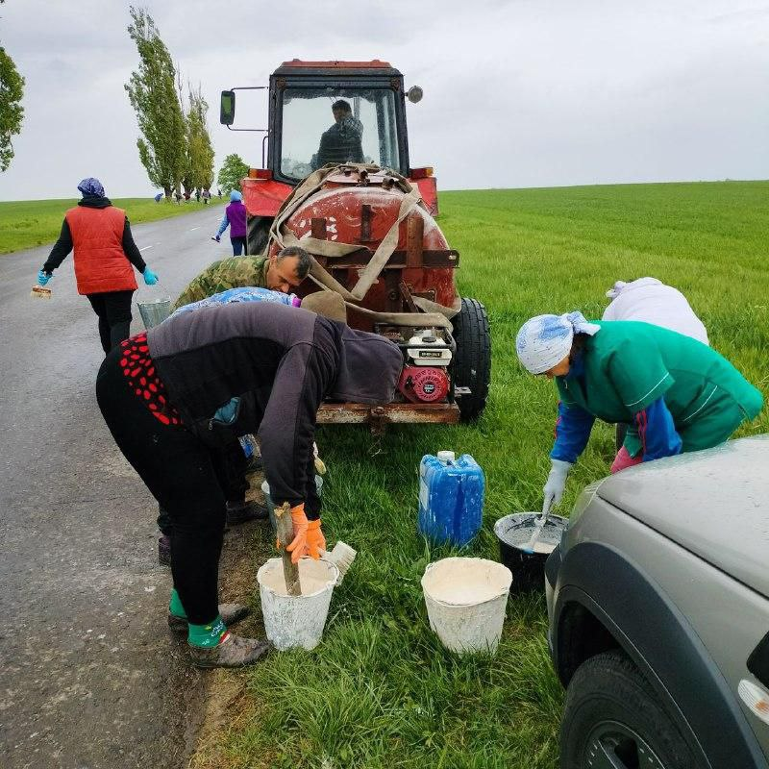
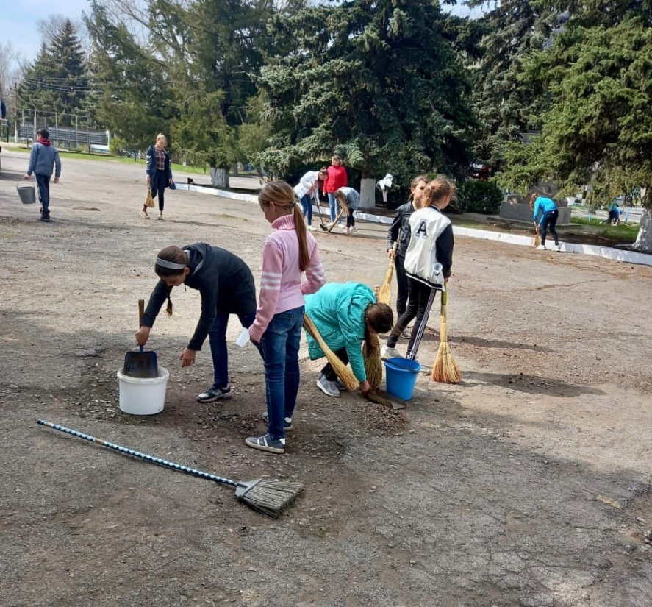
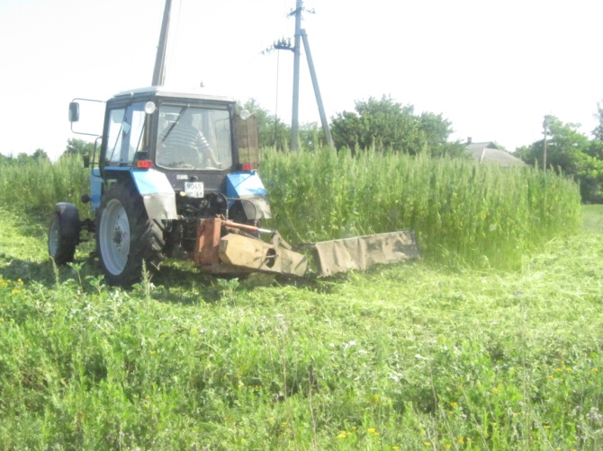
Программа «Обеспечение качественными жилищно-коммунальными услугами населения Екатериновского сельского поселения» исполнено 2 042,3 тыс.руб.
-благоустройство территории сельского поселения (проведена противоклещевая обработка-32,5 тыс.руб, техобслуживание газопроводов-118,0 тыс.руб.),
-организация освещения улиц сельского поселения (освещение улиц в темное время суток, ТО сетей наружного освещения)- 1 606,7 тыс. руб.

Slide 8
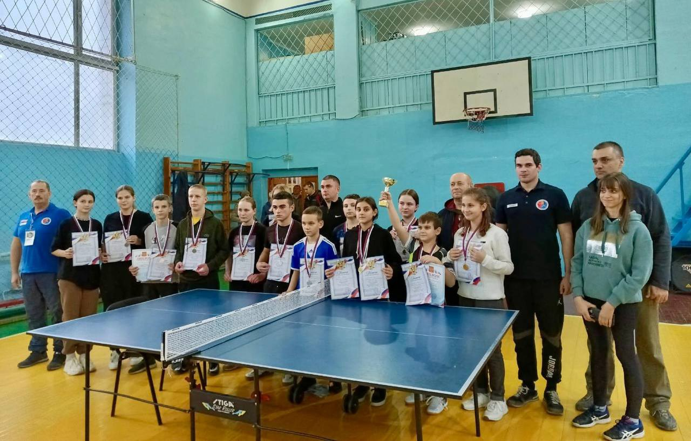
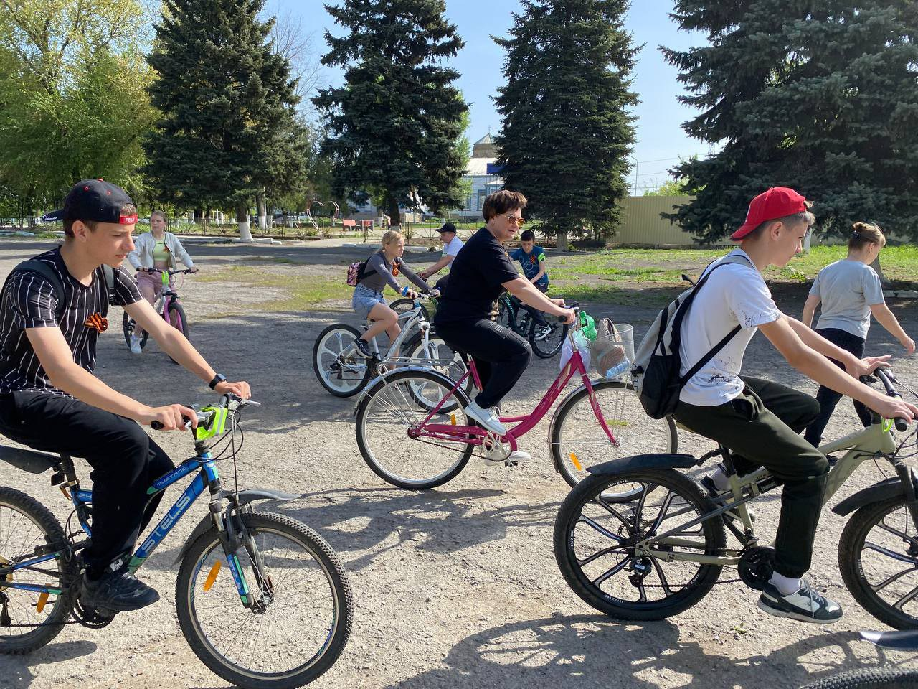
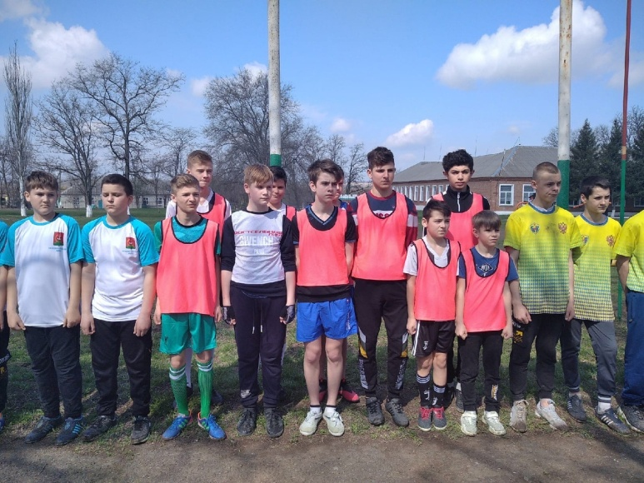
Программа «Развитие физической культуры и спорта» исполнено 31,9 тыс.руб.
-Организация и проведение спортивных мероприятий (велопробег, теннисные турниры, мини-футбол) – 31,9 тыс.руб.

Slide 9
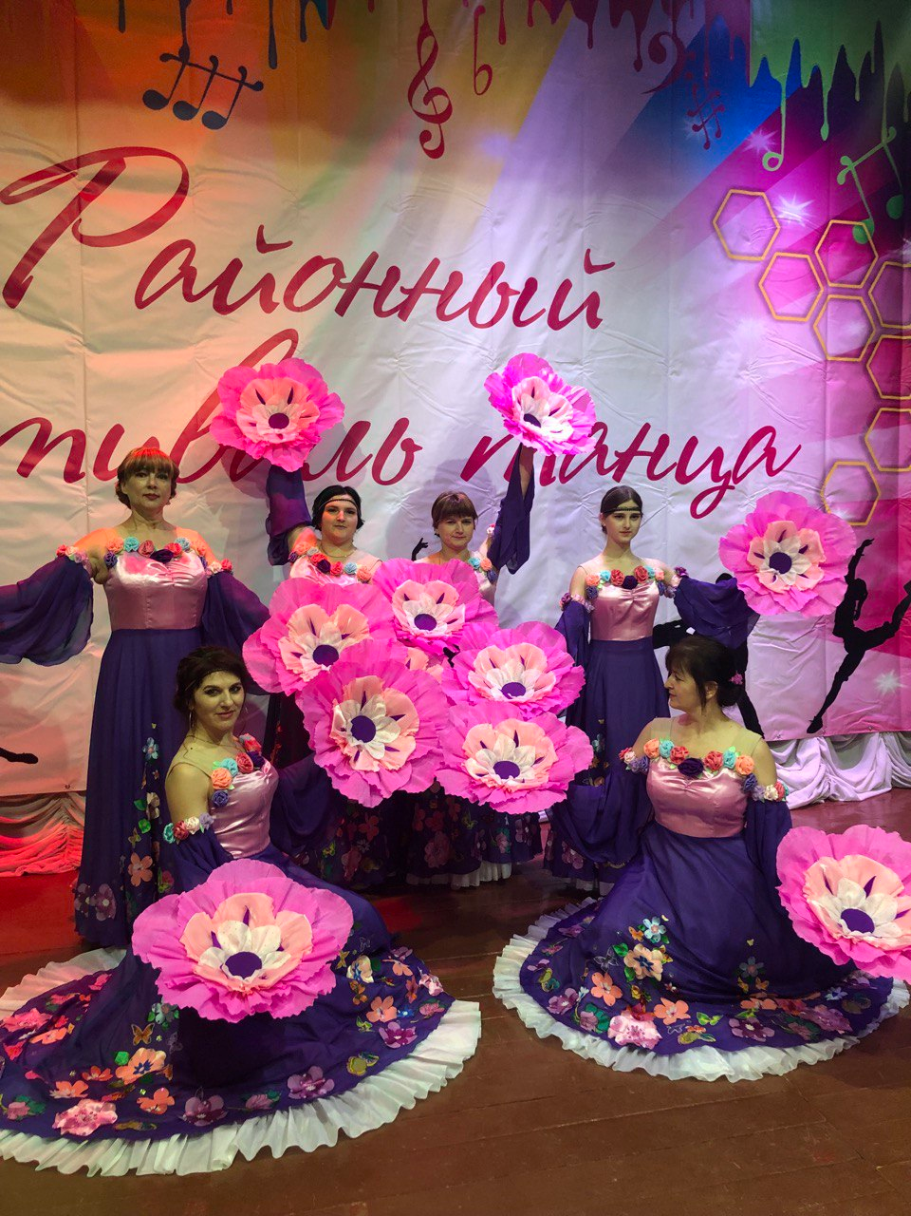
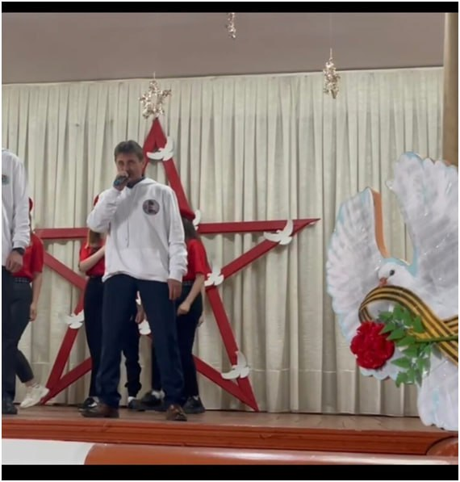
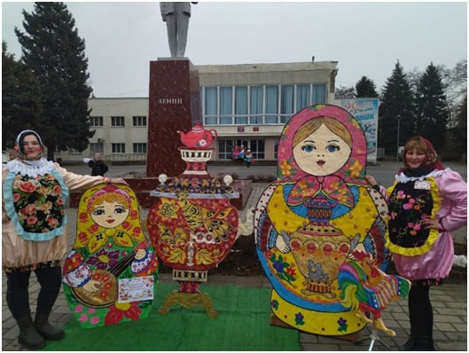
Программа «Развитие культуры» исполнено 7 285,3 тыс.руб.
-содержание учреждений культурно-досугового типа – 7 235,3 тыс. руб.;
-мероприятия по организации и проведению фестивалей, конкурсов, праздничных мероприятий («Добровидение»,«Шансон Души», «Песня года», Новогодний карнавал и др.) – приобретение призов 50,0 тыс. руб.

